Slide 1
Producción de Software
Pablo Valenzuela
27 Abril 2026

Slide 2
Programa
SBOM y cadena de suministro (27 Abril)
Generación y análisis de SBOMs (4 de Mayo)
Vulnerabilidades de Software (18 de Mayo)
Extracción y análisis de vulnerabilidades (25 de Mayo)

Slide 3
Seleccione un repositorio desde Github
Caracterize el repositorio en forma breve
¿Qué puede decir de sus dependencias?
¿Podría referirse a sus vulnerabilidades?

Slide 4
SBOMs
Un Software Bill of Materials (SBOM) es un inventario estructurado de los componentes que forman parte de una aplicación o artefacto de software.
En términos simples, cumple un rol similar al de una lista de ingredientes:
identifica bibliotecas, paquetes, dependencias, herramientas y otros elementos utilizados durante el desarrollo, la compilación y la distribución de un sistema.
Su valor no está solo en enumerar componentes, sino también en aportar contexto sobre su origen, sus versiones y la relación que mantienen entre sí.

Slide 5
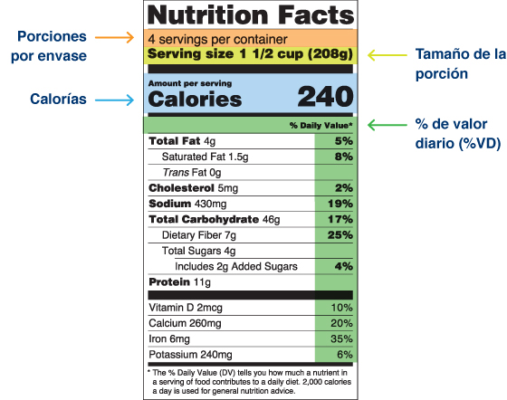

Slide 6
¿Por qué los SBOMs son relevantes?

Slide 7
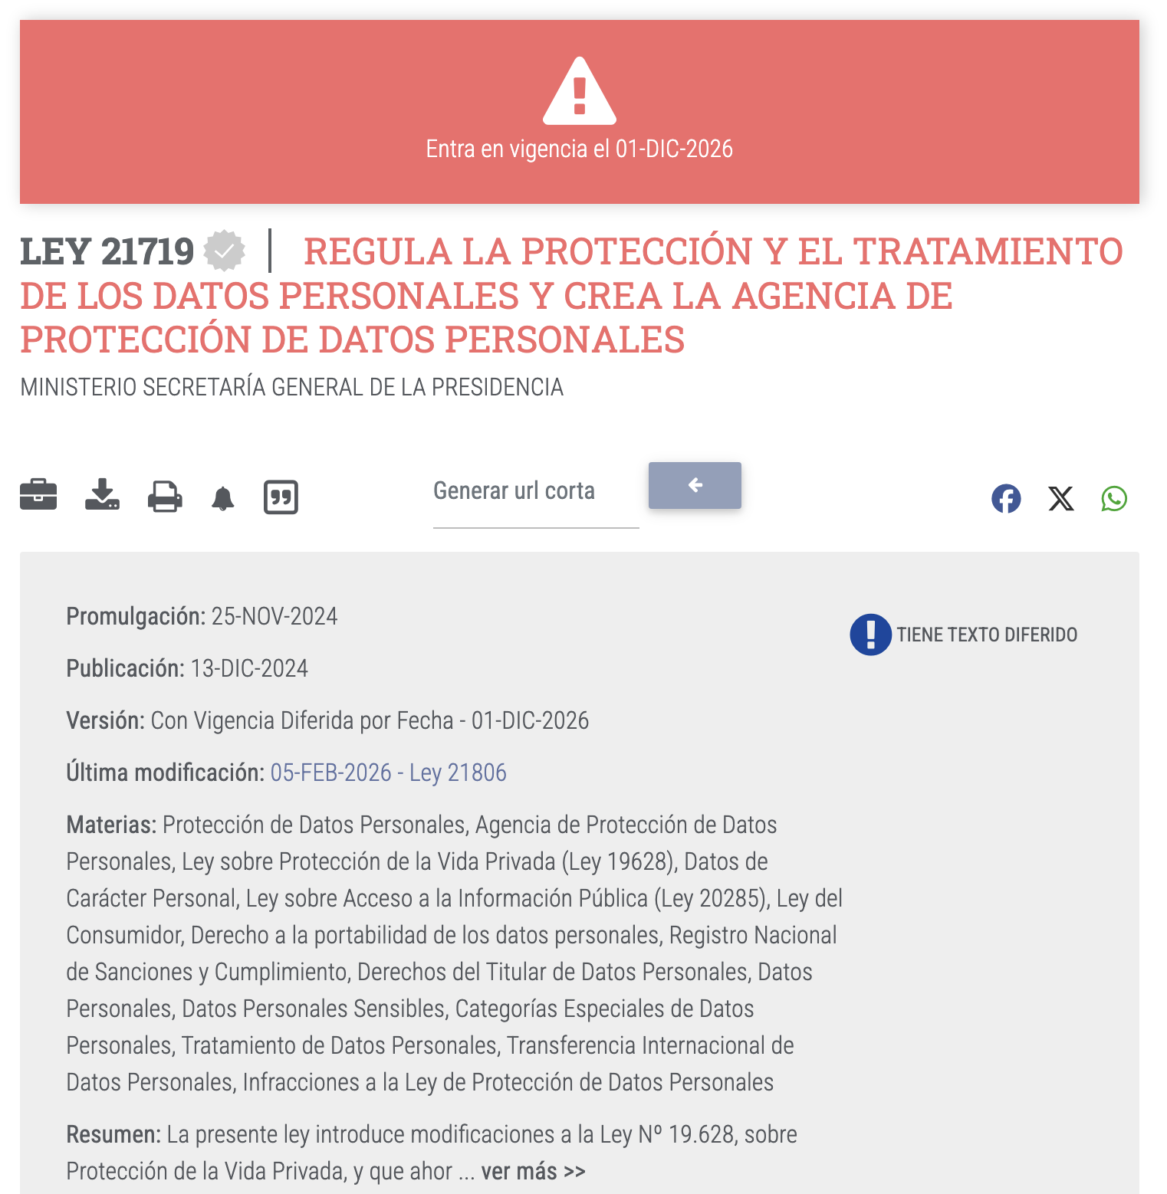
https://www.bcn.cl/leychile/navegar?idNorma=1209272

Slide 8
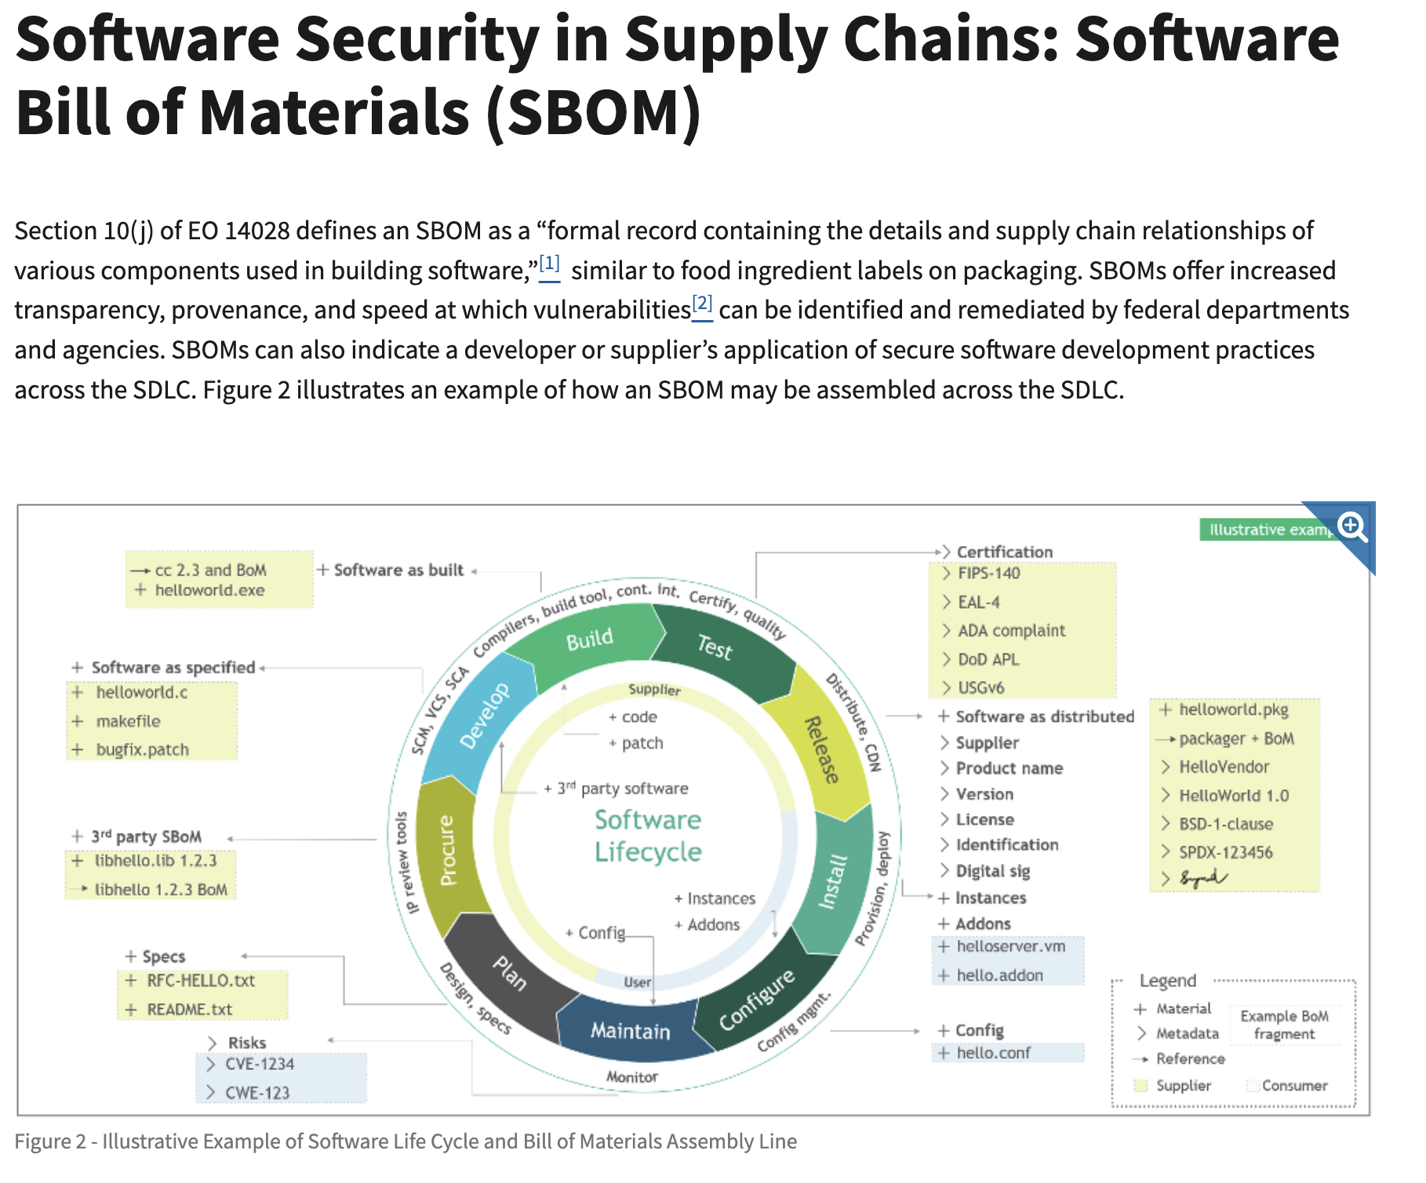
sboms USA

Slide 9

government-contracts

Slide 10
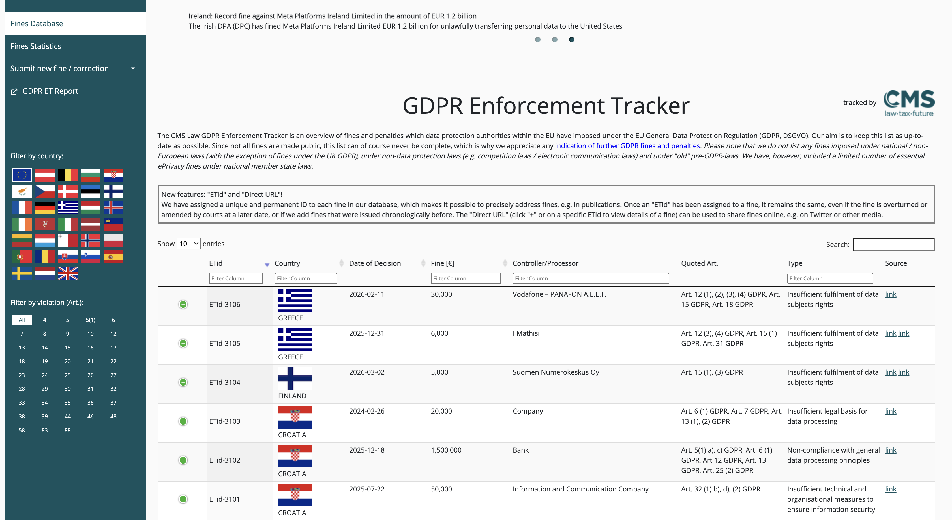
https://www.enforcementtracker.com/

Slide 11
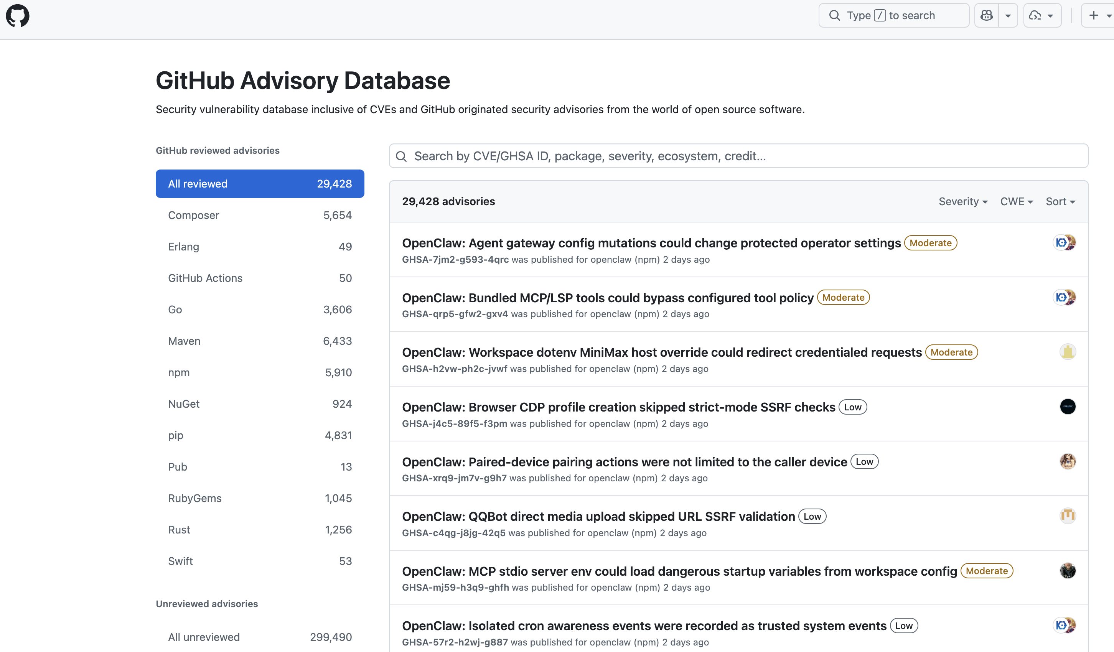
https://github.com/advisories

Slide 12

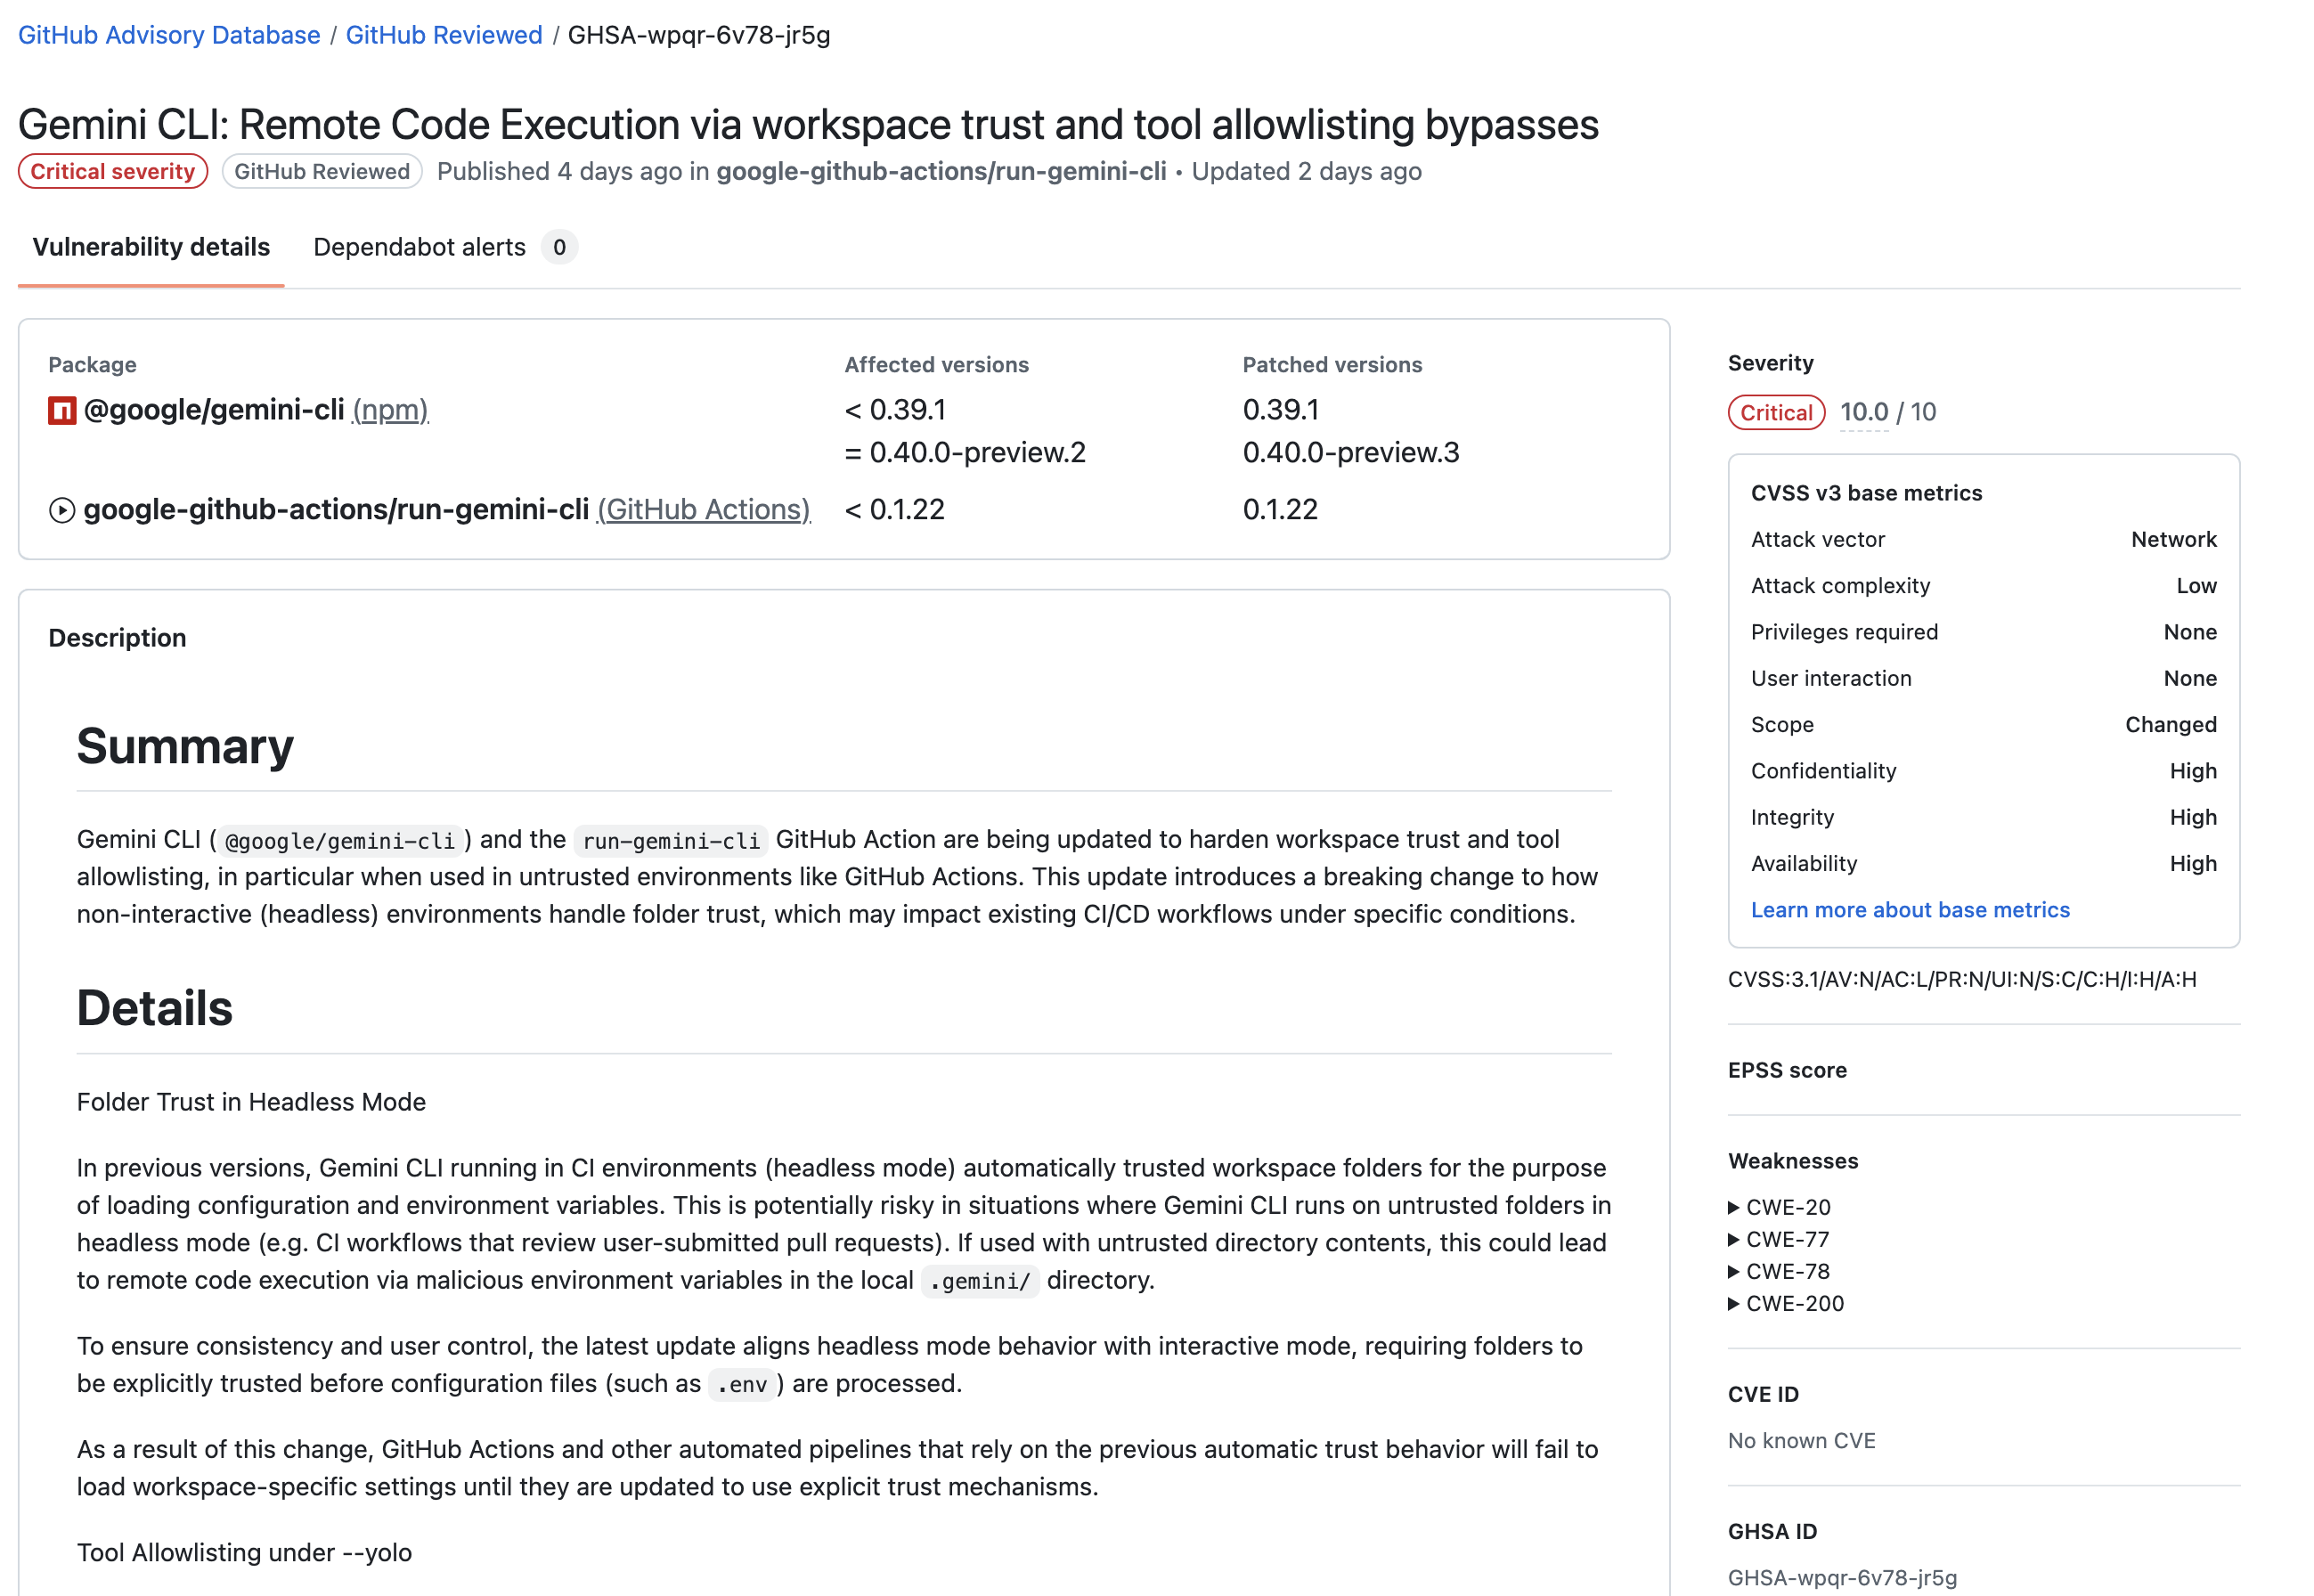

Slide 13
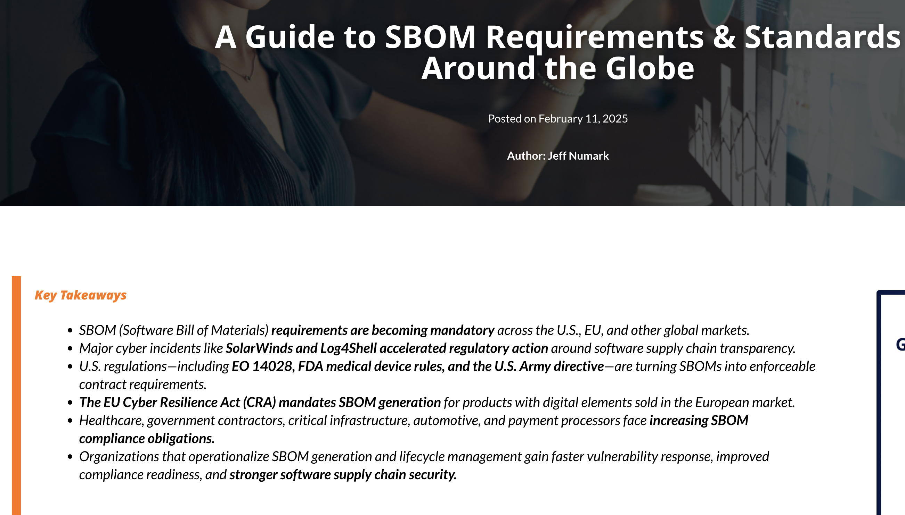
https://runsafesecurity.com/blog/sbom-requirements-global-guide/

Slide 14
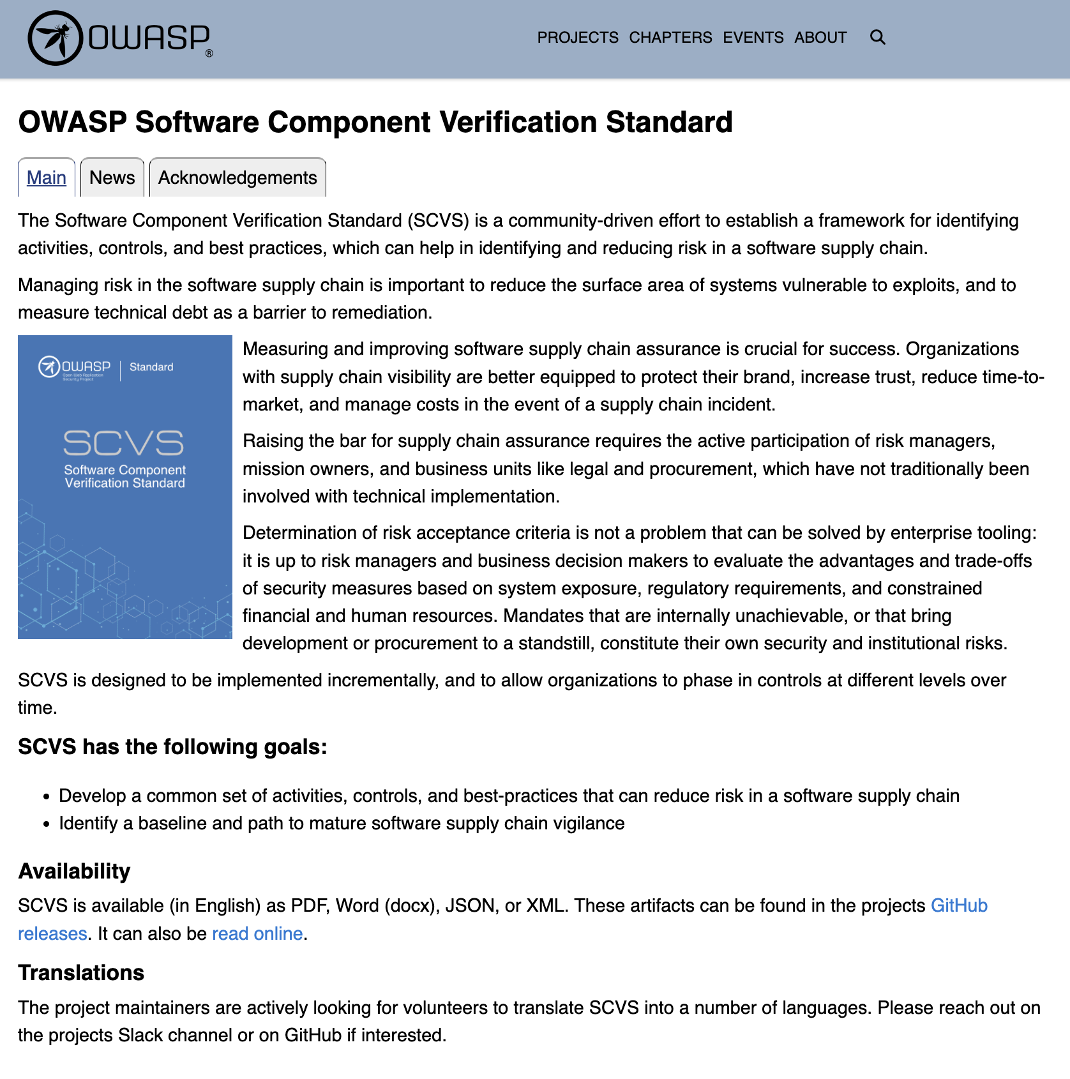
https://owasp.org/www-project-software-component-verification-standard/

Slide 15
¿Por qué los SBOMs han tomado tanta relevancia?
Cumplimiento normativo
Seguridad
¿En términos concretos, en qué nos podría servir?

Slide 16
Vulnerabilidad crítica en dependencia
Identifique un caso específico
Describalo tanto como pueda
Identifique elementos que caracterizan la vulnerabilidad que usted no entienda

Slide 17

Análisis estático de software (Static program analysis)
Una herramienta de análisis estático de código es un software que revisa el código fuente sin ejecutarlo, para detectar errores, vulnerabilidades de seguridad y problemas de calidad antes de que el programa se ejecute.
https://codeql.github.com/

Slide 18


Análisis de composición de software (SCA)
El análisis de composición de software (SCA) es el proceso de identificar todas las dependencias de un sistema (librerías, paquetes, versiones) y verificar si alguna tiene vulnerabilidades conocidas o problemas de licencia.
syft
grype

Slide 19
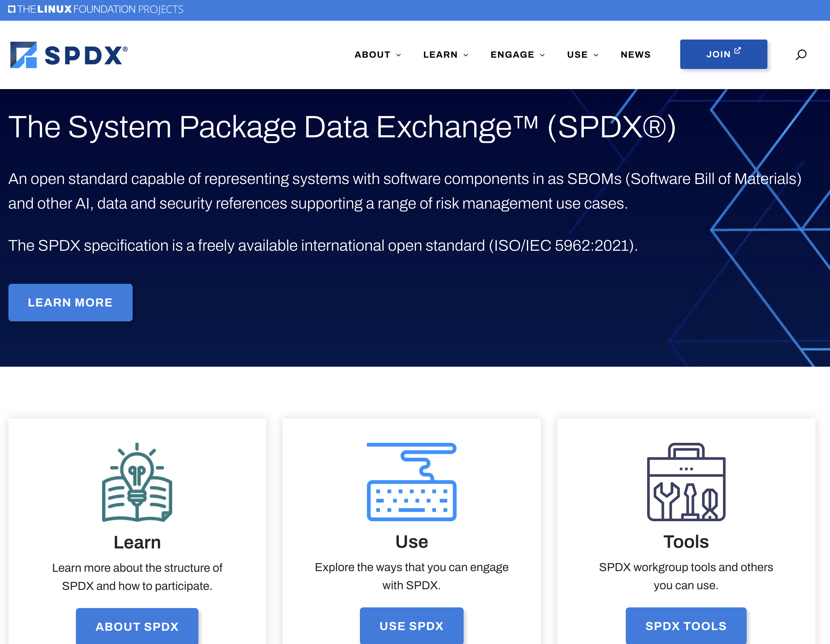
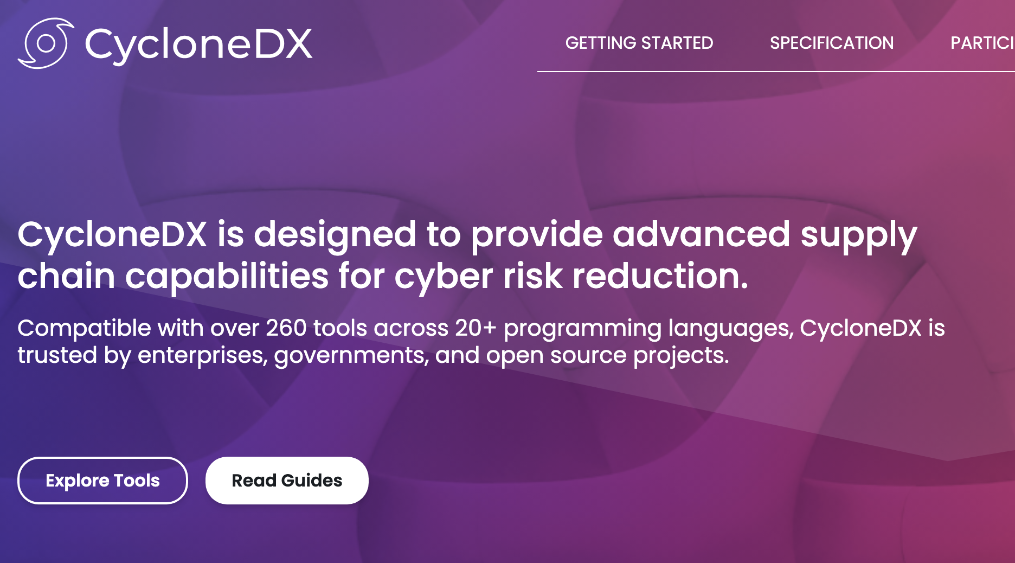
Estándares y automatización
https://spdx.dev/
https://cyclonedx.org/

Slide 20
Preguntas clave
Adopción en proyectos open source
¿La generación de SBOMs es siempre válida?
¿Diferentes herramientas producen siempre el mismo resultado?
¿Las herramientas son capaces de generar SBOMs en todos los casos?

Slide 21
Tarea 1 (4 de Mayo)
3 Lecturas
Papers 1, 2, y 3 (disponibles en data/papers)
Instalar devContainer y generar SBOMs de 10 repositories
https://github.com/trending
https://github.com/dci-courses/produccion_software_emi305

Slide 22
Evaluación del módulo
Tarea 1: generación de sboms, 30%
Tarea 2: extracción de vulnerabilidades, 30%
Tarea 3: análisis de resultados, 40%

